Slide 1
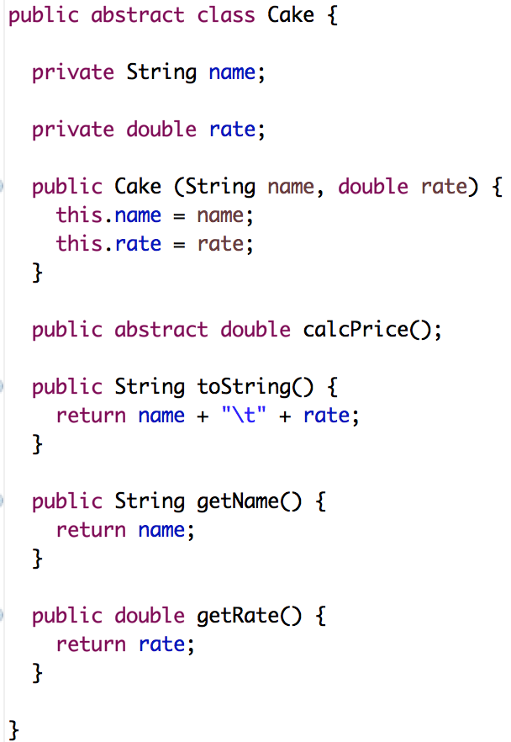
Homework
給定一個抽象類別如下：

Slide 2
Homework
根據Cake類別以及下列表格，定義二個名為 OrderCake與ReadyMadeCake的子類別
OrderCake與ReadyMadeCake類別建構子
 | OrderCake | ReadyMadeCake
額外成員變數 | weight | quantity
成員變數型態 | double | int
價錢計算方式 (calcPrice) | rate*weight | rate*quantity
public OrderCake(String name, double rate, double weight)
public ReadyＭadeCake(String name, double rate, int quantity)

Slide 3
Homework
撰寫一個名為 Main的java檔
Main.java
在Main中實作下列方法
public static void main (String[] args)
此方法會執行下列步驟
建立一個長度為5的Array (base class: Cake)
隨機生成五個Cake物件(可以是OrderCake或ReadyMadeCake)，並放入Cake Array中
印出Cake Array中所有Cake物件的總價格
印出Cake Array中所有ReadyMadeCake物件的總價格與總量(quantity)
印出Cake Array中Cake物件的最高價

